Slide 1
水下缪子探测器研制进展
水下缪子探测器组
中国科学院高能物理研究所
2026-08-18
Email: zuoxiong@ihep.ac.cn

Slide 2
目录
探测器水囊支撑框架研制进展
探测器水囊研制进展
探测器测试

Slide 3
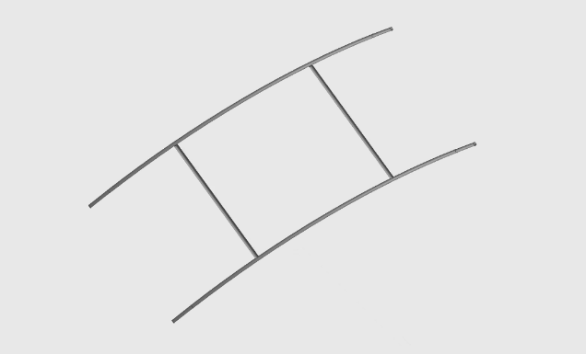
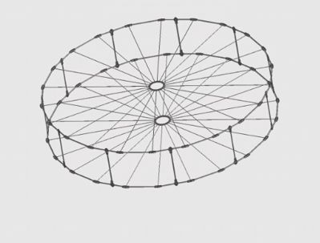
探测器水囊支撑框架研制
圆柱体，直径6.8米，高1.2米
良好的机械强度，支撑其内部水囊重量
保持内部水囊形状
框架单元
框架设计

Slide 4
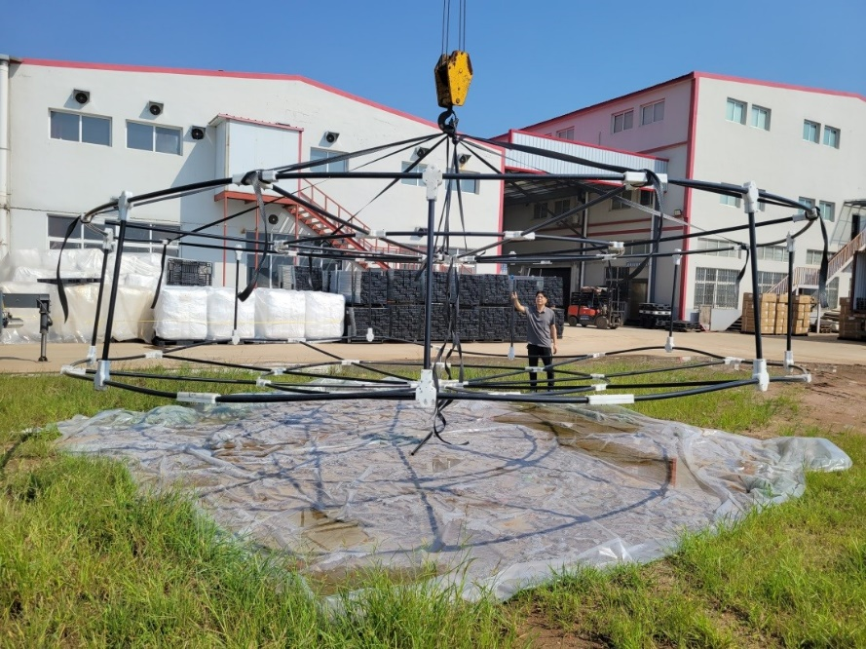
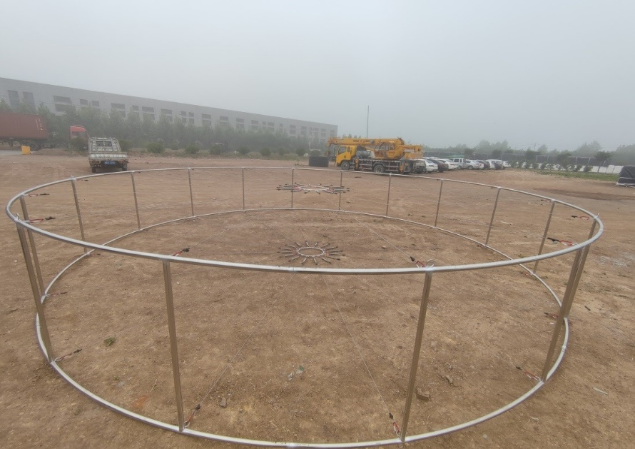
探测器水囊支撑框架研制
玻璃纤维框架‌
  32毫米口径的玻璃纤维管
  变形很大
  易变形的圆柱体
不锈钢框架
  304不锈钢和钢丝
  8根32毫米口径的不锈钢焊接而成
  良好适配水囊
玻璃纤维框架‌样机
不锈钢框架样机

Slide 5
探测器水囊研制进展

Slide 6
探测器水囊性能要求
高反射率（切伦科夫光）
保持内部高品质水质
  杜绝污染及抑制细菌活性保证超纯水水质
  制作水囊原材料的洁净
20年的超强水密封性
优良的避光性，降低本底噪声
良好的机械强度
  抵御湖泊环境与恶劣天气的不良影响
  耐紫外线
  耐高温

Slide 7
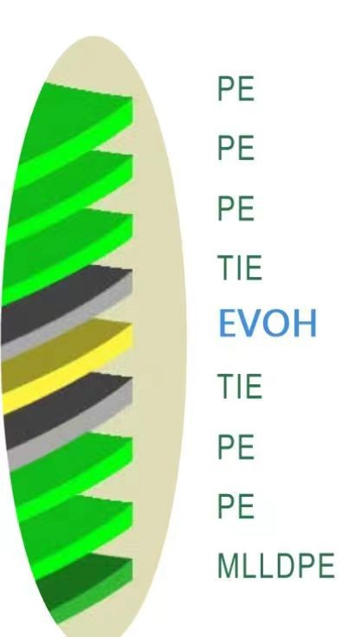
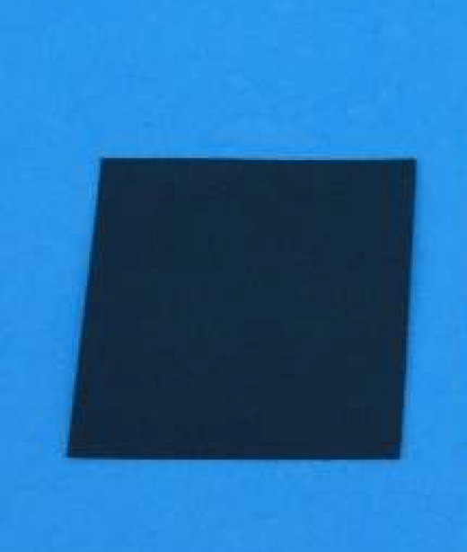
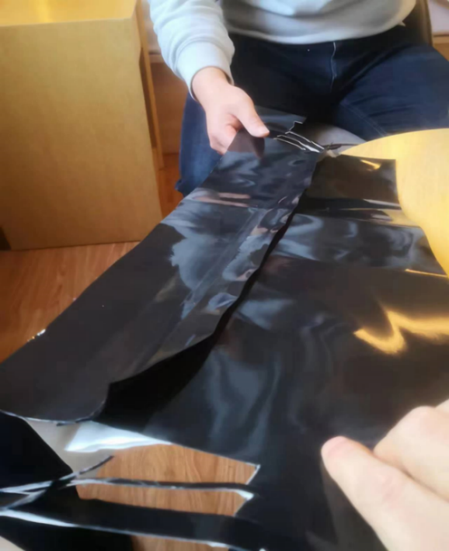
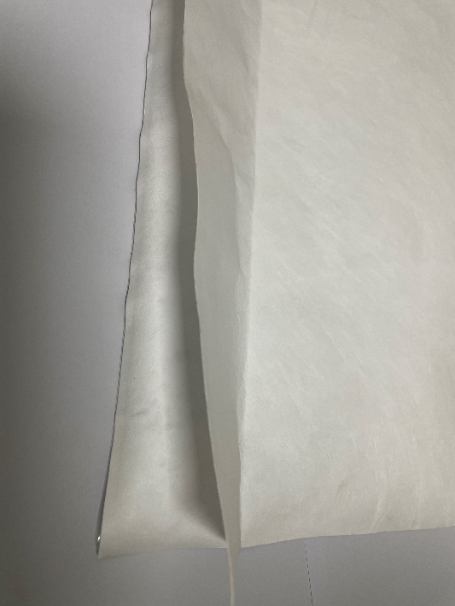
水囊结构
避光膜
  复合材料
  共挤出技术（Co-extrusion Technology）
  PE + EVOH + MLLDPE
反射层
  1085D Tyvek =>1082D
  双层复合
  聚乙烯涂层技术
水囊膜
  双层热合
  避光膜+双层Tyvek
避光膜多层结构和共挤出后的成品膜
双层Tyvek
水囊膜

Slide 8
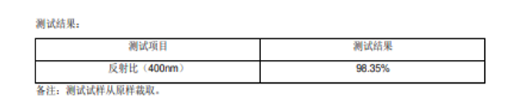
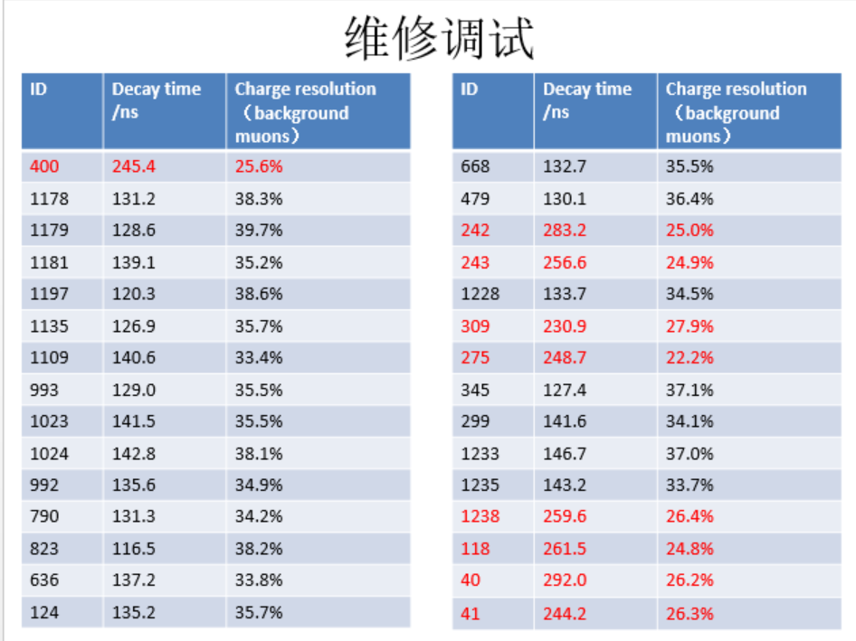
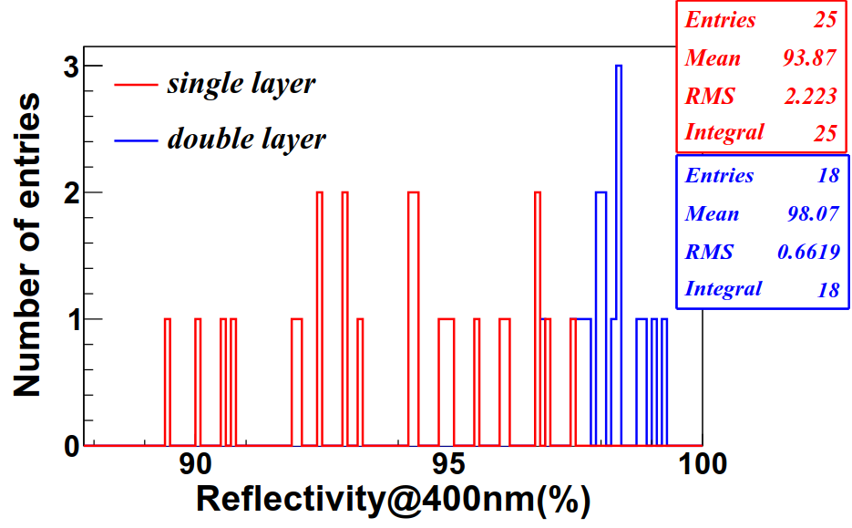
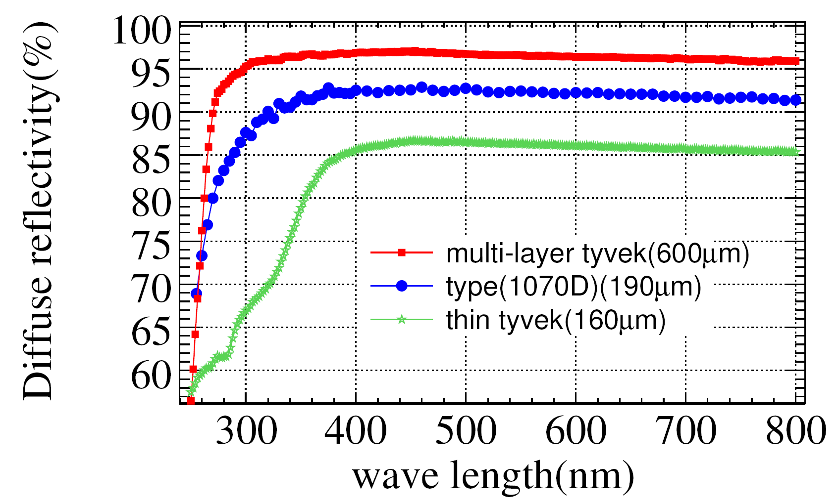
不同类型Tyvek的反射率
更厚类型的Tyvek 反射率更好
双层反射率比单层好
实际探测器数据表明1082D 比1085D显著更高
1082D
Red:1082D
Black:1085D

Slide 9
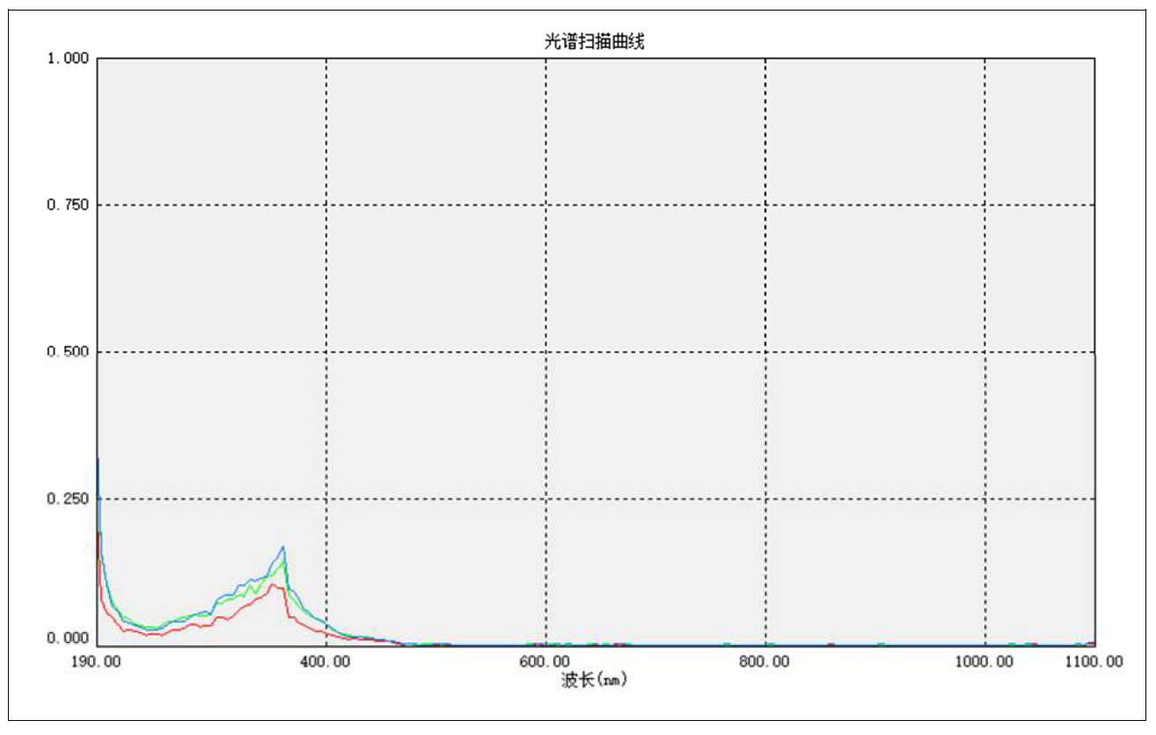
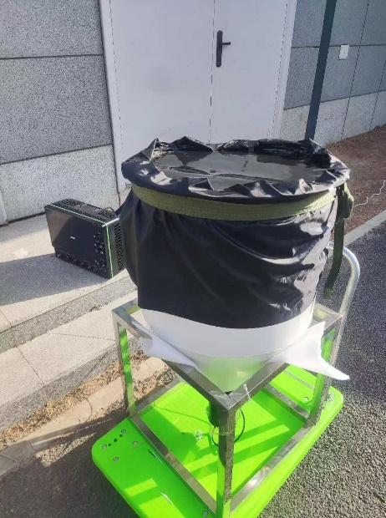
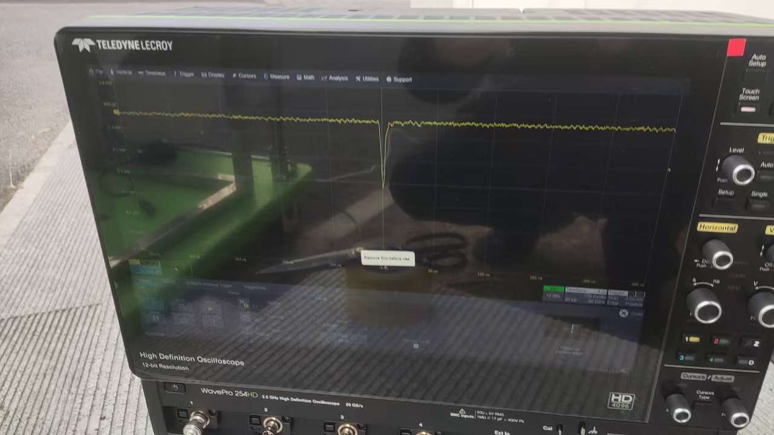
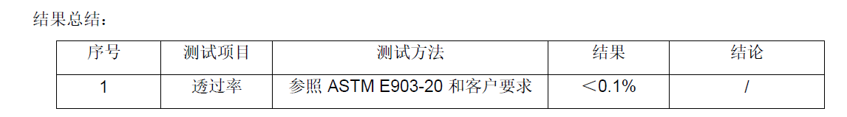
避光膜透过率
具有极好避光性
专业机构测量结果表明在切伦科夫光光谱内低于0.1%
加PMT实测日光环境中，获得了纯净的暗噪声基线信号
热合完Tyvek 层后，避光性进一步提高
避光膜
Threshold：3mV
避光膜透过率测量

Slide 10
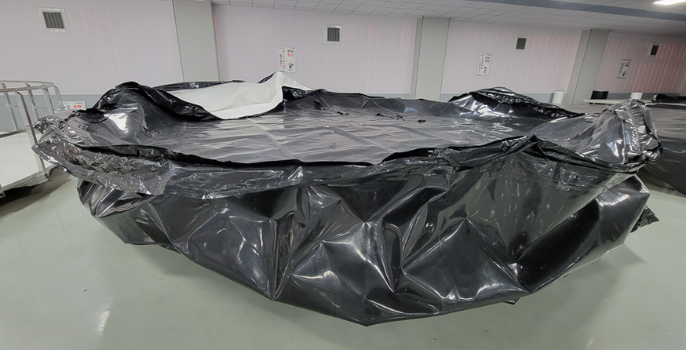
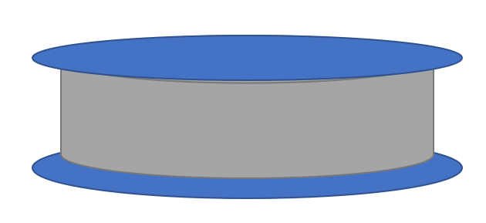
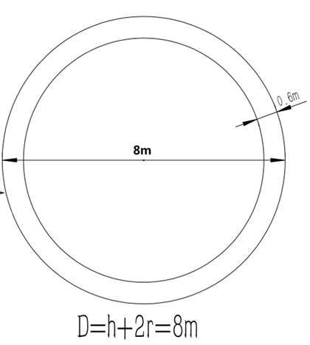
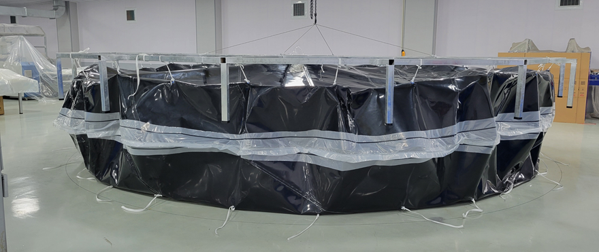
水囊的设计与制作
三段式结构
  圆柱体结构保持性好
  复合膜厚且硬，制作难度大
  打包和运输过程中，隐藏风险高
上下层贴合设计
  与LHAASO缪子探测器类似，依靠外部支撑框架来保持圆柱体形状
  内部充气和注水后，形状保持良好
  制作相对简单
三段式结构设计的水囊和样品充气实验
上下层贴合结构设计的水囊和样品充气实验

Slide 11
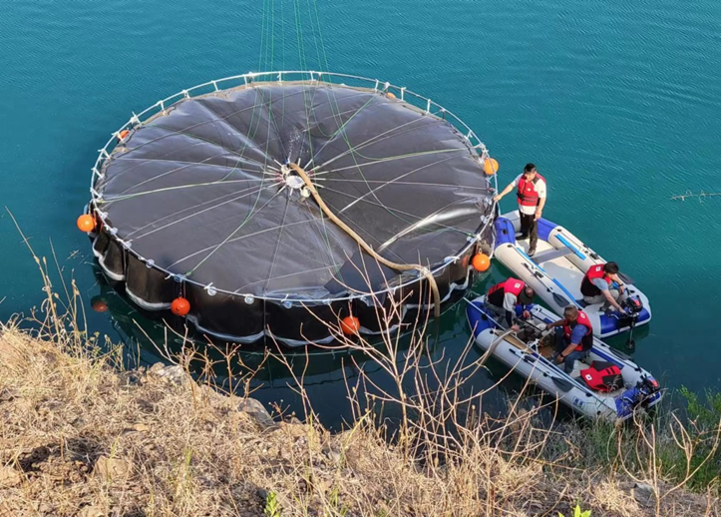
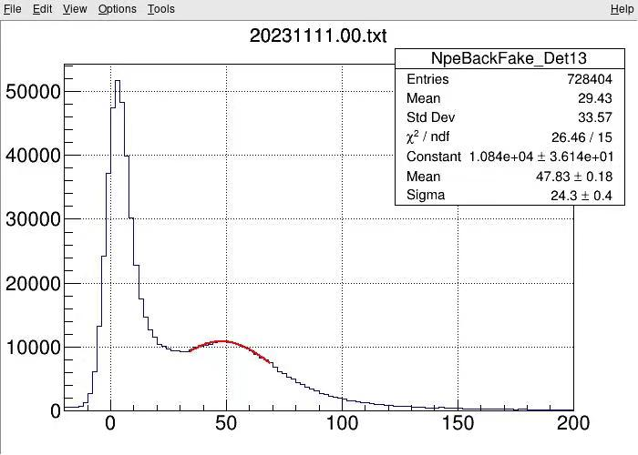
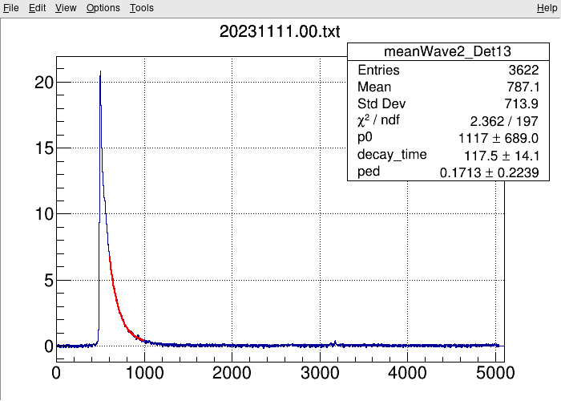
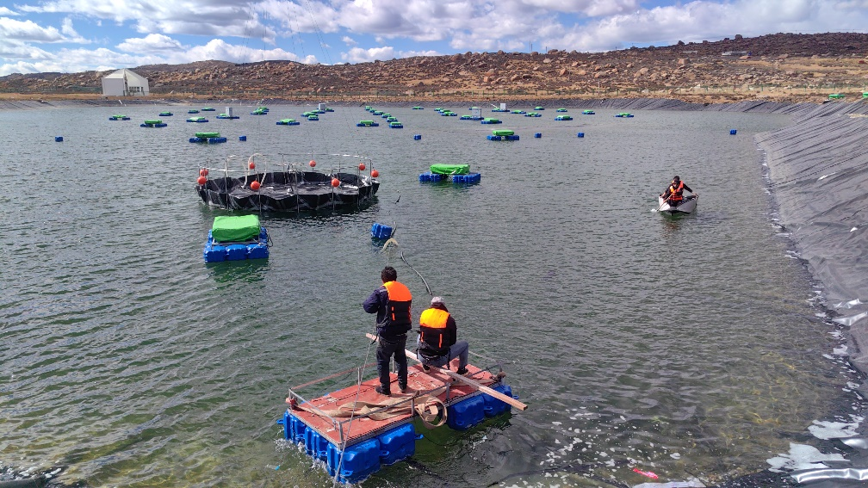
探测器测试
水囊注水测试
在水面进行安装验证
水囊已经在青岛内湖和LHAASO站址分别进行了注水和安装测试；
LHAASO站址投入的是原型样机，进行了探测器的数据采集，初步的结果如单缪信号和水吸收长度的测量与LHAASO缪子探测器类似
电荷分辨率~ 50%;
混合了Punch-through 电磁粒子 信号
installation in the lake @Qingdao
波形衰减时间: 117.5ns
water depth of 1m
Installation @ LHAASO

Slide 12
总结
详细介绍了水下缪子探测器水囊和水囊支持框架等的研制进展，探测器的安装与初步实验测试已在按部就班进行中，目前进展顺利;
下一步继续优化探测器的设计，投入更多样机进行探测器丰富的性能测试。

Slide 13
谢谢 !

Slide 14
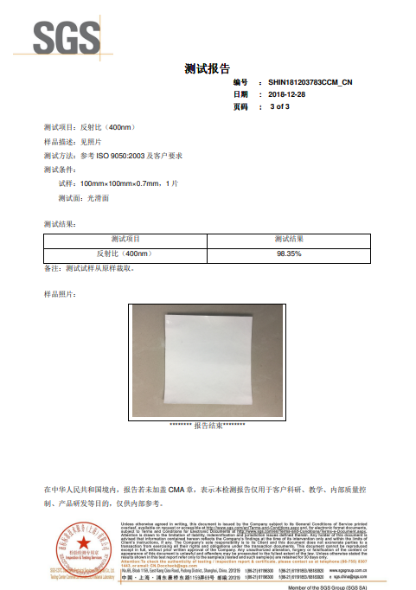
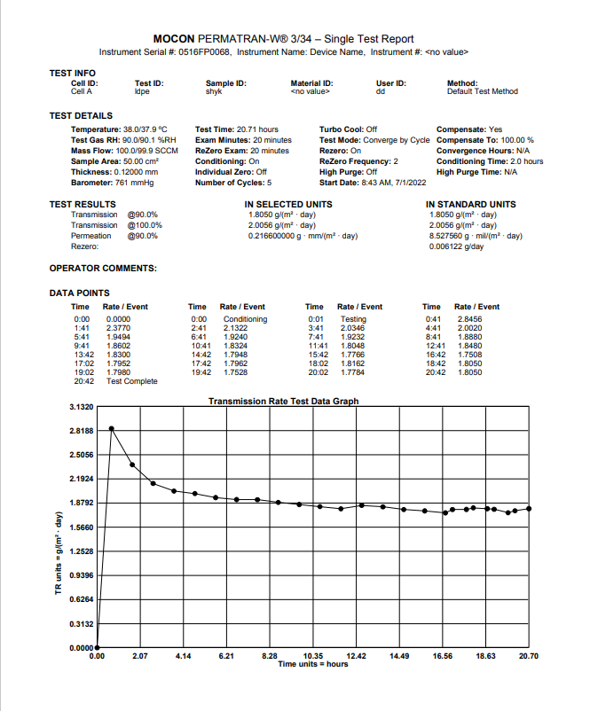
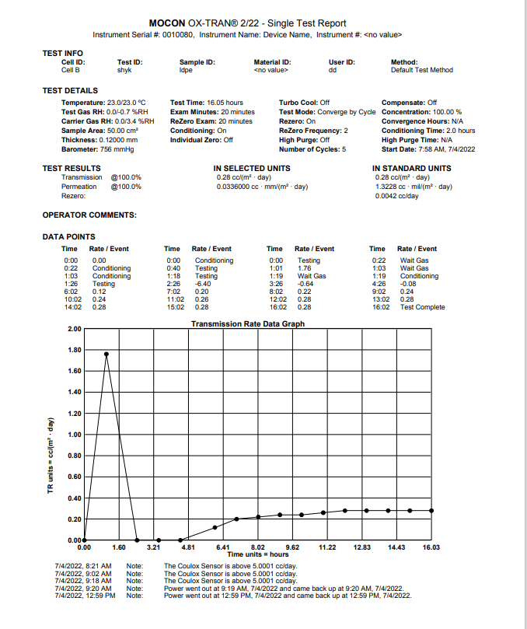
图1：双层特卫强发射比测试报告
图2：多层共挤材料透湿性数据报告
图3：多层共挤材料透氧率测试报告

Slide 15
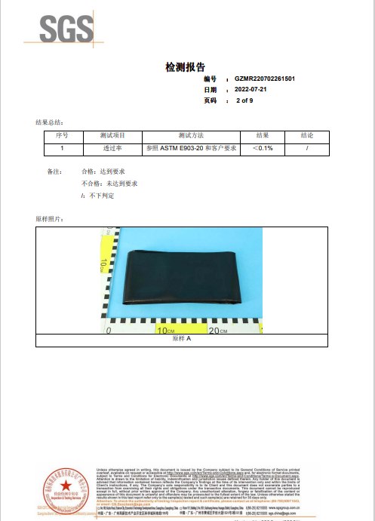
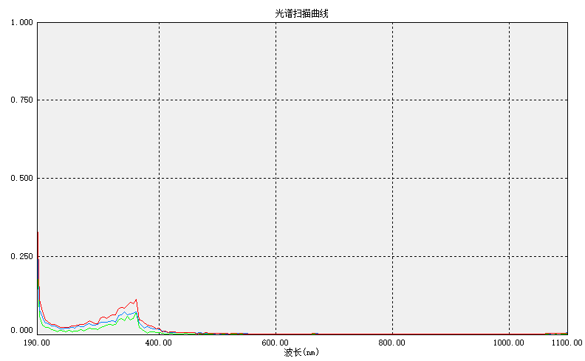
图4：多层共挤膜透光率测试报告
图5：透光率曲线图

